Slide 1
Les radicalisations, où en sommes-nous ?
Jean-François Clément

Slide 2
Une définition
Le mot radicalisation ne veut pas dire grand chose. Ce qui importe ce sont les usages de ce mot (et ses présupposés) qui varient d’un chercheur à l’autre (Khosrokhavar la définit : « Par radicalisation, on désigne le processus par lequel un individu ou un groupe adopte une forme violente d'action, directement liée à une idéologie extrémiste à contenu politique, social ou religieux, qui conteste l'ordre établi ».
Une radicalisation est un passage à la limite dans les pensées ou les comportements gênant ou empêchant la vie collective.
La radicalisation apparaît dans des groupes qui veulent se séparer des autres et mener une vie communautarisée.
Des leaders d’opinion cherchent alors des croyances, des signes ou des comportements différents de ceux qui sont adoptés par la majorité.
Ces faits apparaissent surtout comme liés à des minorités religieuses, également sociales ou politiques.

Slide 3



Une définition
Ces faits, déjà dans le domaine politique, ont suscité une abondante littérature. Mais ces dernières années a prévalu une radicalisation religieuse, surtout dans l’islam. Mais il ne faut pas se focaliser sur cette forme de radicalisation.

Slide 4
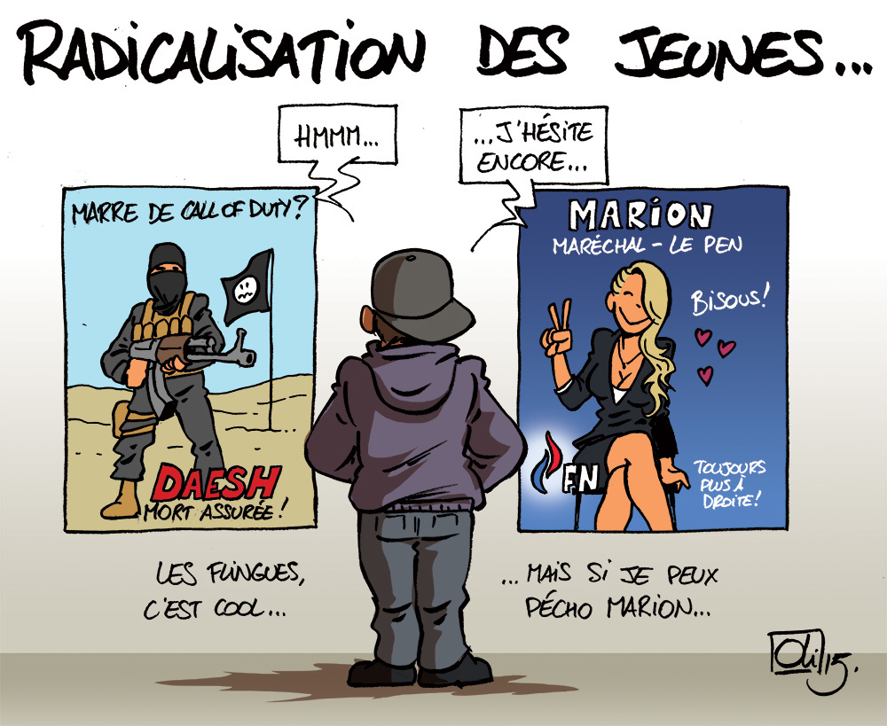

« Les » radicalisations
Mais les radicalisations dites religieuses peuvent aussi ne l’être qu’en apparence.

Slide 5
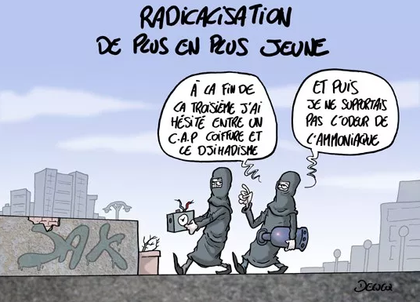
« Les » radicalisations

Slide 6
« Les » radicalisations peuvent être plus ou moins violentes
Elles peuvent ne porter que sur des idéologies et se justifier au nom de la liberté de religion ou de la liberté de penser. Ce sont des radicalisations non violentes (Martin Luther King ou Mandela).
Il peut aussi y avoir un passage aux actes dans la radicalisation violente :
  Contestations violentes contre des objets ou des lois
  Blessures et agressions contre des personnes
  Crimes ou actes terroristes (nihilistes russes, anarchistes, Brigades rouges, Anders Behring Breivik en Norvège, etc.)
  Suicides de martyrs.

Slide 7
« Les » radicalisations peuvent être plus ou moins violentes
Autre différence : avant 20 ans, ce sont les problèmes de la personne et de sa psychologie individuelle (défi, quête de marges, construction de soi) qui prédominent. La stratégie est alors de faire d’abord réfléchir ces jeunes sur leur parcours personnel.
Par la suite, la part de l’idéologisation et donc du passage aux actes, du terrorisme, s’accroît. Il y a moins de manipulations sectaires (alors que Dounia Bouzar en fait le seul mode de radicalisation). Ceux qui deviennent acteurs « se voient nier l’égalité des chances refusent, en retour, d’adhérer à une vision sécularisée de la société moderne ». Ce sont alors des victimes de l’échec scolaire, sans sexualité épanouie qui se réfugient dans les réseaux sociaux ou les groupes de pairs avec bien plus que la volonté de provoquer.

Slide 8
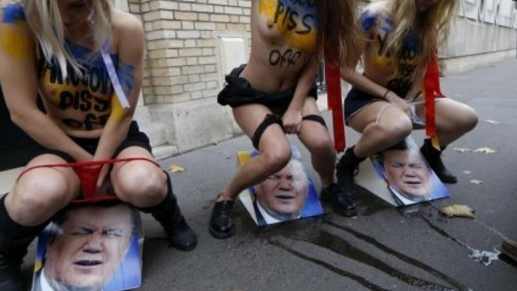
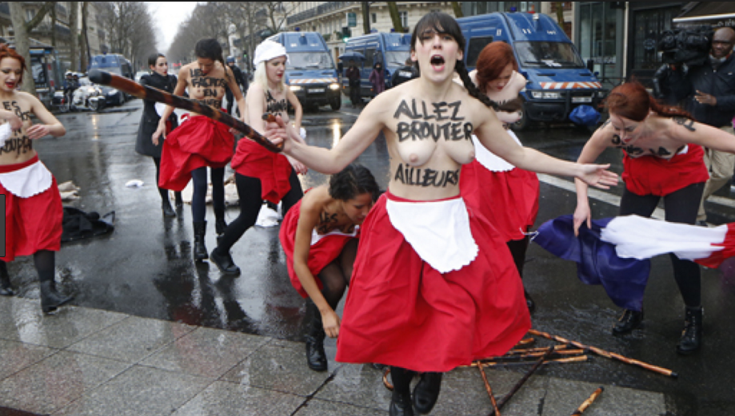
« Les » radicalisations peuvent être plus ou moins violentes
Des Femen urinant sur le portrait de l’ancien président ukrainien Viktor Ianoukovitch devant l’ambassade ukrainienne de Paris le 1er décembre 2013.
Femen protestant contre le Front national et les fachos en troupeau.
Un exemple de radicalisation politique ou sociale non violente physiquement, même s’il y a atteinte à l’ordre public, les Femen

Slide 9

« Les » radicalisations peuvent être plus ou moins violentes
Certains qui refusent les idées d’islam ou de christianisme « modéré » opposent la « radicalité » des opinions au « radicalisme » des actes.
D’autres, qui acceptent ces notions, parlent de « radicalisme » des opinions chez des croyants qu’ils perçoivent comme extrémistes (Mennonites ou Amishs par exemple).
Certains fondamentalistes utilisent le mot « radicalisme » pour exprimer le caractère entier et sans restriction de leurs exigences religieuses.

Slide 10
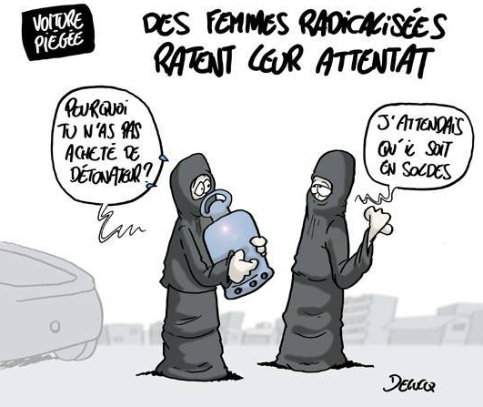
« Les » radicalisations peuvent être plus ou moins violentes
De plus, le désir de violence n’aboutit pas toujours à une violence effective. Il peut, en effet, y avoir des actes manqués.

Slide 11
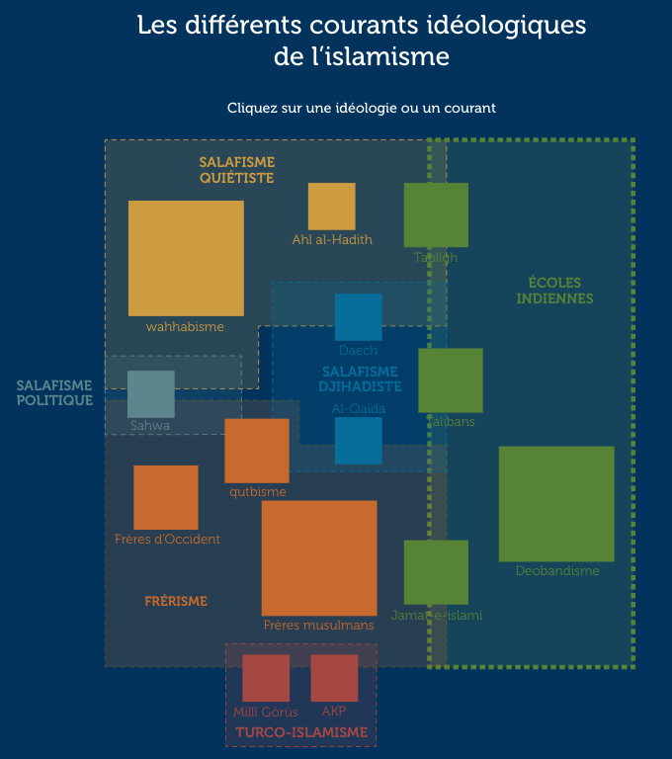
« Les » radicalisations
Les radicalisations peuvent être très diverses au sein d’une même religion comme l’islam.
Il est nécessaire de connaître les nuances qui distinguent les personnes radicalisées les unes des autres et les raisons de ces différences.
Elles sont diverses quant aux motivations : nihiliste, politique, initiatique, liées à des sentiments d’exclusion ou des déficiences mentales, etc.

Slide 12
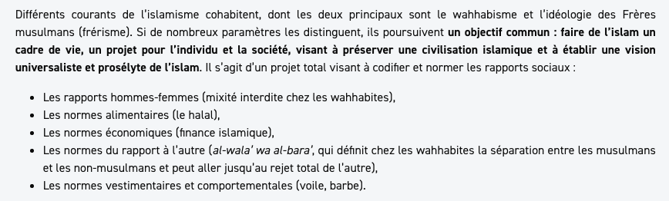
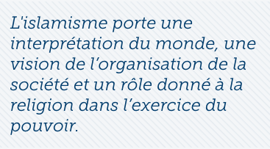
« Les » radicalisations
Il y a néanmoins un objectif commun dans les islams politiques jihadistes.

Slide 13
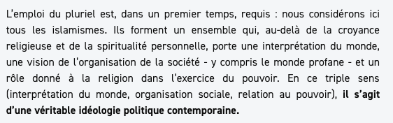
« Les » radicalisations
Il y a néanmoins un objectif commun.

Slide 14

« Les » radicalisations
Les radicalisations peuvent être diverses au sein d’une même religion.
Demander à manger halal (ou casher) peut, en partie, se légitimer religieusement. Mais ne pas écouter de la musique, durant le ramadan ou en permanence, est une règle propre au wahhabisme extrémiste ou à l’EI ou Daech. De même, refuser des meubles rouges dans les salles de classe est une invention très récente apparue en France.

Slide 15
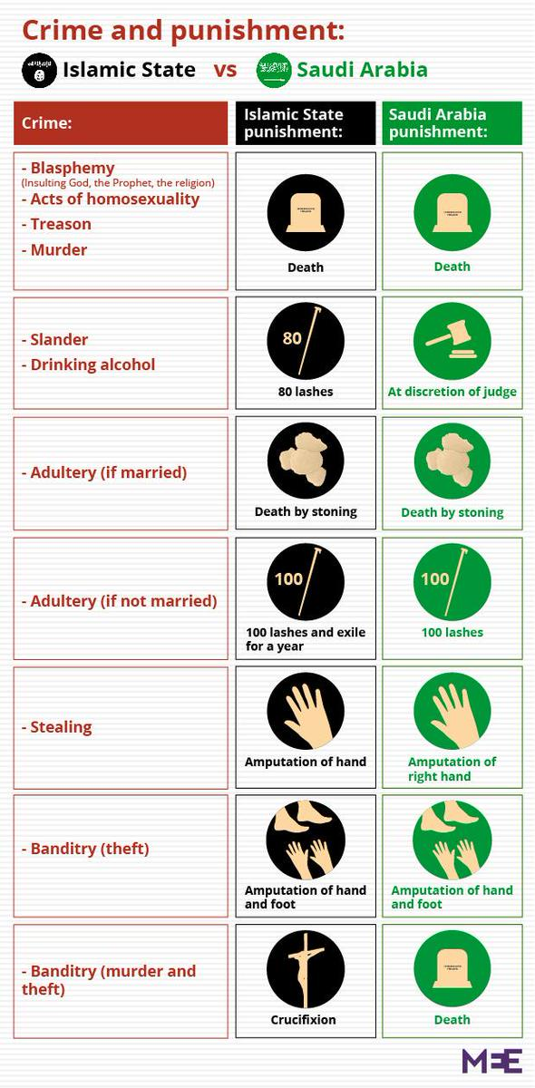
« Les » radicalisations
L’EI a imposé un code pénal en Irak et en Syrie très éloigné des codes antérieurs présents dans ces deux pays, mais très proche du code pénal actuel de l’Arabie saoudite (lapidation pour adultère, mort pour blasphème, meurtre et homosexualité, et amputation des pieds et des mains pour banditisme).
Il faut néanmoins comprendre ces formes différentes de radicalisation (l’État islamique pratique la mort par crucifixion, contrairement à l'Arabie saoudite qui est un allié des États-Unis).

Slide 16


« Les » radicalisations
Autre exemple de diversité au sein d’une même religion.
On peut percevoir des figures très différentes dans une même religion.

Slide 17
« Les » radicalisations peuvent être plus ou moins visibles
Porter un voile intégral et se cacher la face est visible de tous. Refuser la nourriture non casher ou non hallal est connu de tous.
Refuser d’aller à la piscine et fournir un certificat médical de complaisance est déjà moins détectable. Il en est de même pour un homme qui refuse de serrer la main d’une femme. Il peut aussi y avoir des garçons qui refusent de s’asseoir à côté des filles en classe.
Refuser d’écouter un cours sur les cathédrales ou sur l’évolution, refuser d’écouter les exemples du cours de musique en raison du ramadan (une règle de Daech) n’est pas facilement perceptible.

Slide 18
« Les » radicalisations peuvent être plus ou moins importées
Le terrorisme présenté comme religieux était autrefois importé (en réalité, on était face à des actions des services secrets algériens ou iraniens en France).
Il est ensuite parti de zones étrangères avec des acteurs en partie ou totalement français.
Il est actuellement essentiellement d’origine française et touche des jeunes sans racine et sans espoir :
Exemple de cas ambigu : « Un lycéen de 15 ans, bon élève, a répondu à une proposition d'achat de kalachnikov sur un réseau social, promettant dans la foulée de « tout faire péter à Paris ». Pourtant, il n'est pas décrit comme radicalisé, n'a jamais consulté de site djihadiste et aucune arme n'a été retrouvée. Cas de conscience : faut-il le placer en foyer ou le soumettre à un simple contrôle judiciaire pour préserver les liens familiaux ? Sur ce point-là comme sur tous les autres, une décision collégiale a été prise : le parquet n’a pas demandé son placement. »

Slide 19
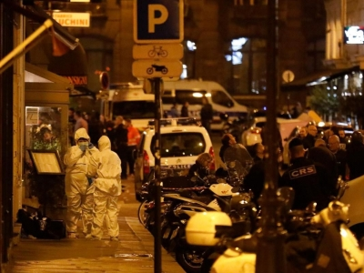
« Les » radicalisations peuvent être plus ou moins importées
12 mai 2018 : attaque au couteau dans le quartier de l'Opéra : l’assaillant est abattu.

Slide 20
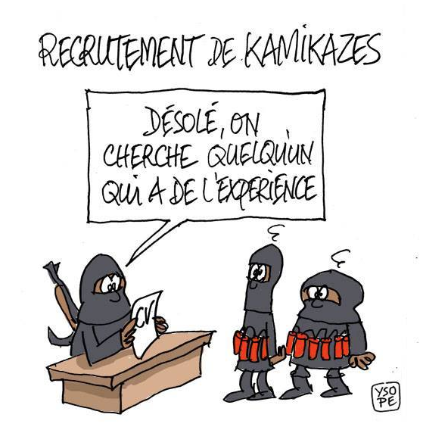
« Les » radicalisations recouvrent donc des réalités très différentes
Dans les réflexions et les actions à venir, il faudra donc tenir compte de ces complexités. Les profils sont hétérogènes. Vouloir être kamikaze, ce n’est pas forcément le devenir.

Slide 21
La question posée
Si la radicalisation islamique, d’abord avec Al-Qaïda, devient plus visible après le 11 septembre puis avec le projet territorial de l’EI ou Daech après la proclamation du califat le 29 juin 2014 et divers attentats en Europe, qu’en est-il aujourd’hui à la fin de 2018 ?
On suppose connues les informations données en mars 2018.
Seuls seront donnés ici des faits nouveaux apparus entre mars et novembre 2018 même si la durée de 6 mois représente peu de choses.

Slide 22
Le retour de l’optimisme
Deux faits majeurs : le premier concerne l’Irak et la Syrie
Daech n’a presque plus de territoire, ce qui était son projet différenciant cet État d’al-Qaïda qui fonctionnait seulement en mode insurrectionnel. Daech en trois ans a perdu en avril 2018 98 % des territoires contrôlés en 2014-2015.
Daech n’a plus, si on peut dire, que 2% du territoire irakien et 3 % du territoire syrien, une petite poche le long de la frontière irakienne où sont regroupés les derniers combattants.

Slide 23
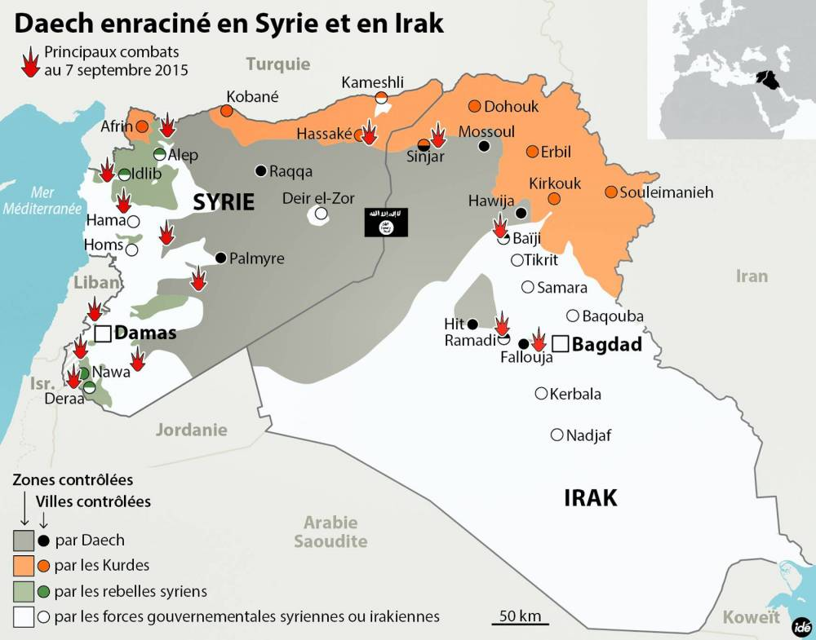
Le retour de l’optimisme
La situation en 2015. Le territoire de Daech edn Syrie et en Irak est en gris.

Slide 24
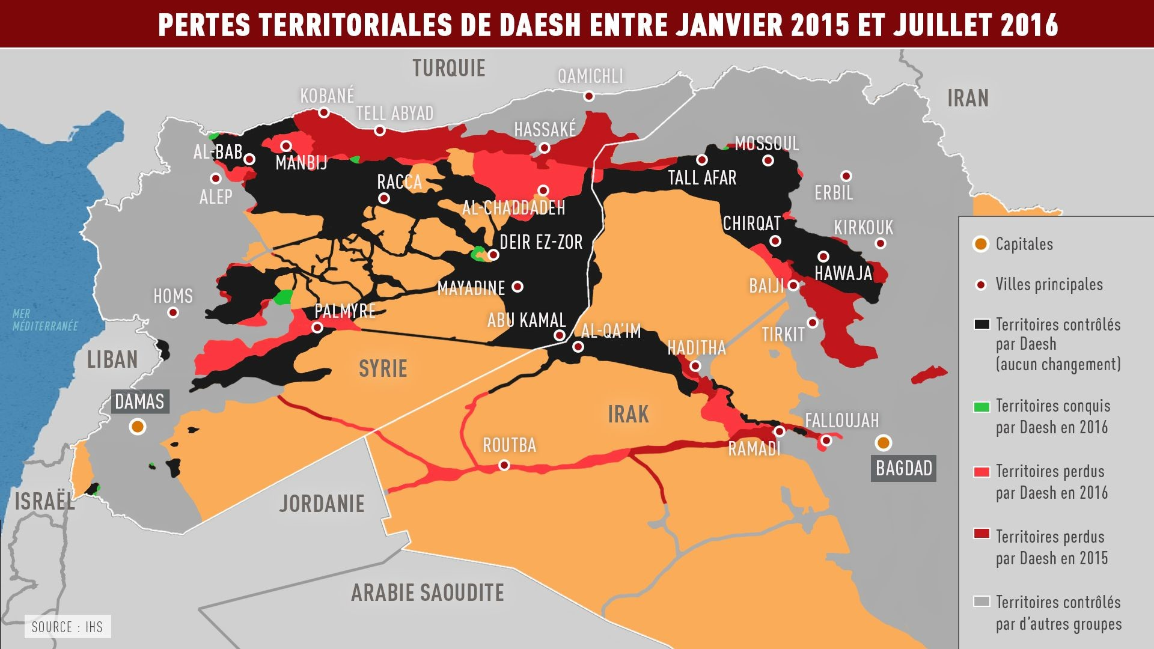
Le retour de l’optimisme
La situation en 2016. Le territoire de Daech est en noir.

Slide 25
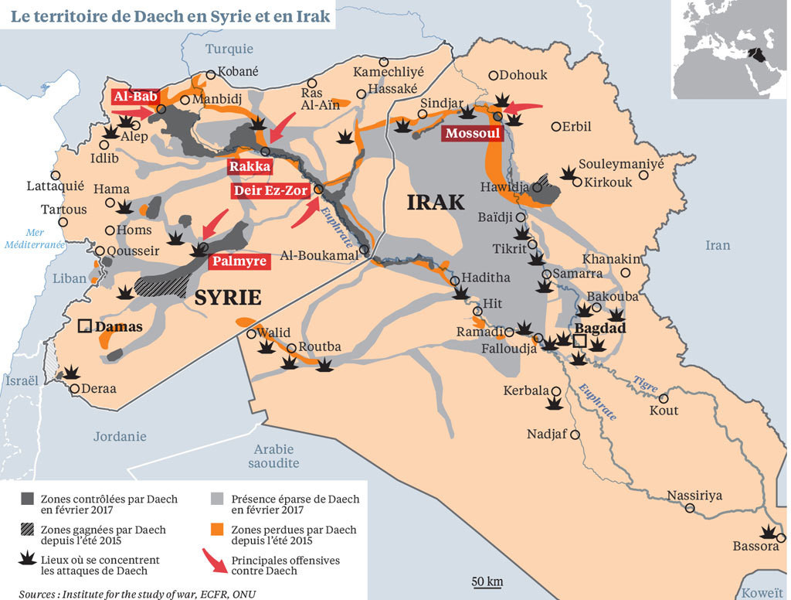
Le retour de l’optimisme
La situation en 2017. Le territoire de Daech est en gris.

Slide 26
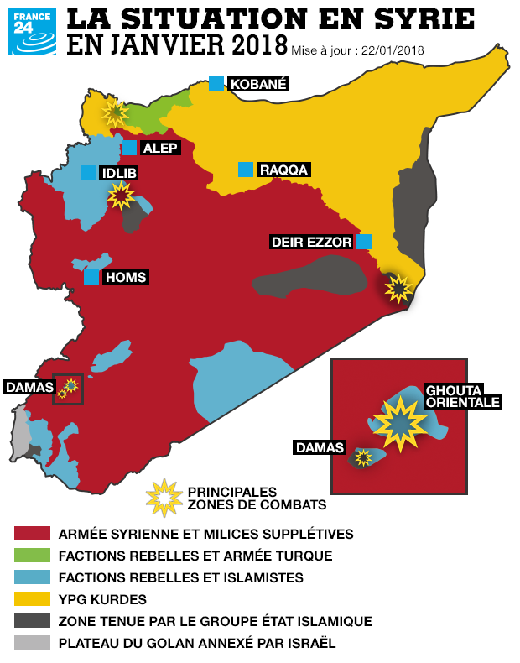
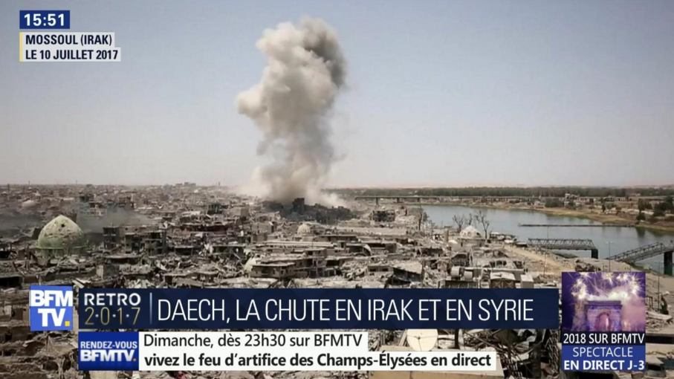
Le retour de l’optimisme
La situation le 25 janvier 2018. Le territoire de Daech est en gris. Daech vient de perdre sa capitale Raqqa après sa ville la plus importante, Mossoul.

Slide 27
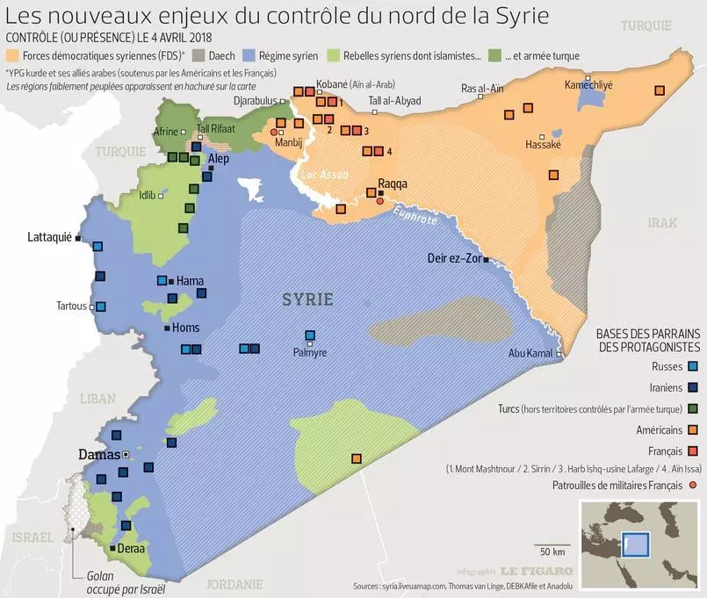
Le retour de l’optimisme
La situation en avril 2018. Le territoire résiduel de l’EI (Daech) est en gris.L’EI ne possède plus aucune ville.

Slide 28
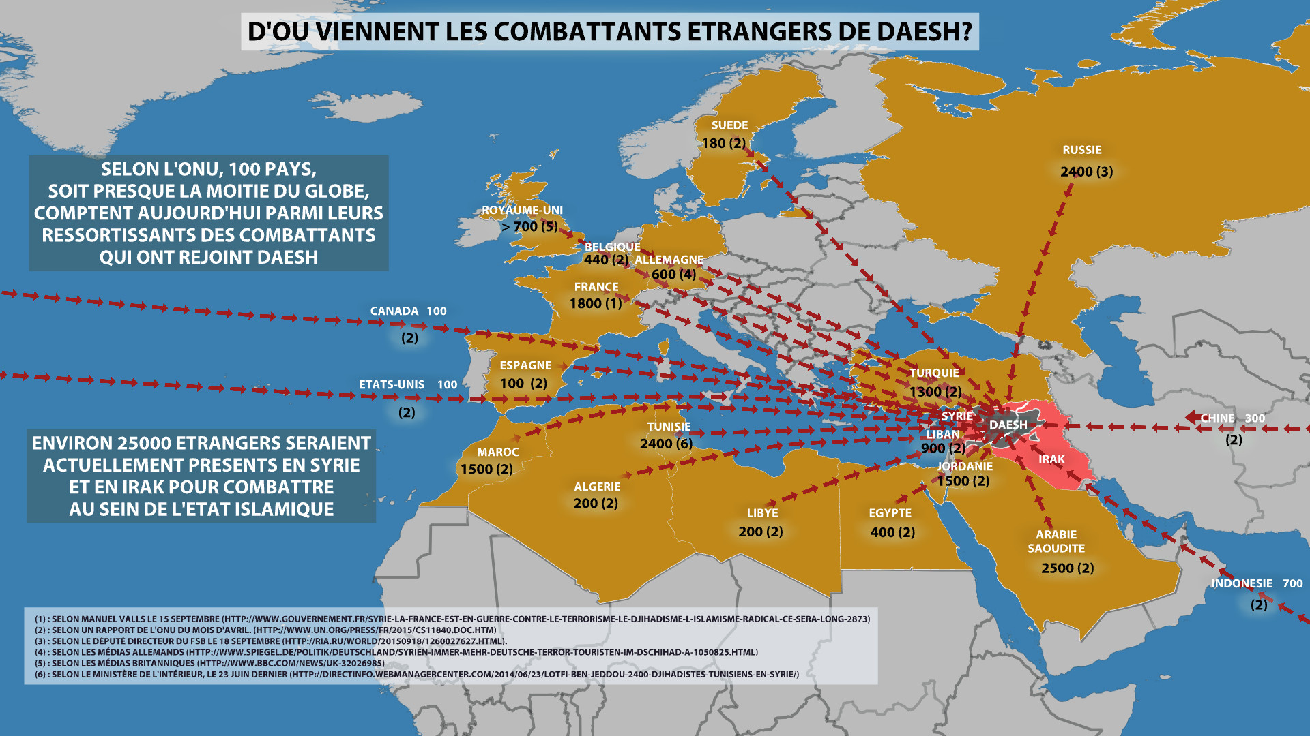
Le retour de l’optimisme
L’EI a perdu toutes ses ressources économiques, ses centres de formation au combat. Il ne reçoit plus de combattants étrangers.
L’EI a reçu 25 000 combattants étrangers.

Slide 29
Le retour de l’optimisme
L’EI a eu deux autres échecs majeurs :
Tout d’abord, son incapacité à fédérer des peuples différents sous l’égide du califat.
Ensuite, son incapacité à devenir un État-providence pour remédier aux échecs des États précédents, comme cela avait été promis :
  - L’EI s’est emparé dès 2014 des camions de pompiers, des camions-poubelles, des ambulances, des générateurs, des réservoirs d’eau et des équipements de secours fournis aux conseils locaux. Il a été mis un terme aux subventions fournies par les États-Unis qui servaient à payer les enseignants locaux.
  - Les prix des biens de première nécessité ont flambé et une pénurie de nourriture et de médicaments s’est installée. Il en fut de même pour l’eau ou l’électricité (3 h par jour à Raqqa).
Ce souvenir du suicide de l’EI sera durable. C’est l’idée même du califat qui est durablement disqualifiée. Pas seulement en Jordanie avec la vidéo du pilote brûlé qui a retourné l’opinion. Il faudra inventer autre chose.

Slide 30
Le retour de l’optimisme
Le deuxième fait devenu patent en 2018 est très important : en France, il n’y a plus de départ pour l’Irak ou la Syrie. Il n’y en a pas non plus pour le Sahel ou la Libye.
Cela signifie qu’il n’y aura plus de formation militaire, en particulier aux explosifs militaires.
Quelques rares Français ont quitté la Syrie et l’Irak pour aller en Afghanistan. Il n’y a plus de retours en France.
Les seuls retours ont été ceux de femmes accompagnées par des enfants venus d’Irak.

Slide 31
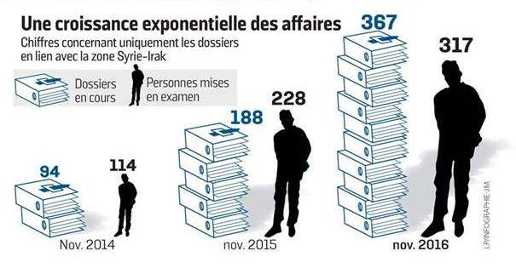
Le retour de l’optimisme
En conséquence, le nombre des saisines de la justice antiterroriste est redescendu en 2018 au niveau de 2014 après le maximum de 2016.

Slide 32
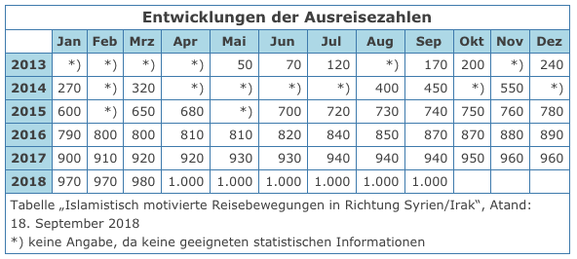
Le retour de l’optimisme
Il en est de même en Allemagne : aucun départ nouveau depuis mai 2018.

Slide 33
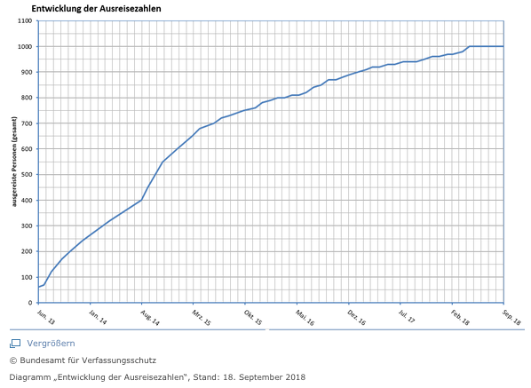
Le retour de l’optimisme

Slide 34
Le retour de l’optimisme
Il y a actuellement 511 procédures judiciaires en cours. Elles concernent de moins en moins des personnes ayant commis des actes en Irak ou en Syrie ou en France.
Il y a 137 investigations financières (contre 33 en 2016) résultant des 224 signalements de Tracfin transmis en 2017. Dans les deux sens, les transferts monétaires ne sont plus possibles.

Slide 35
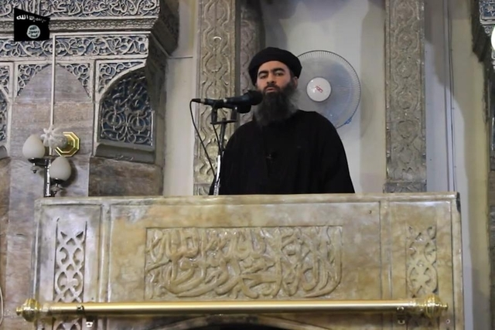
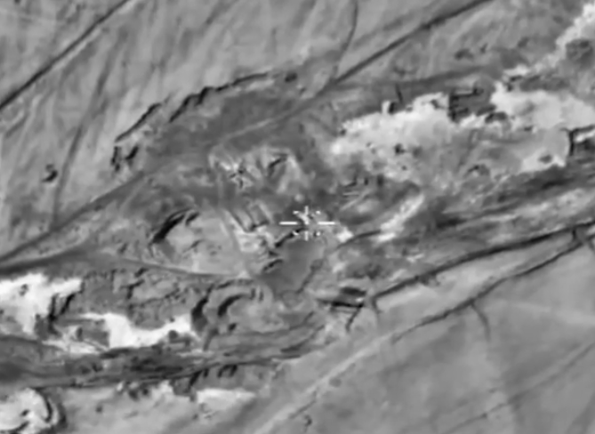
Mais un optimisme
Très mesuré
Houdaïfa al-Badri, un des 5 enfants du calife de l’État islamique a été tué par une frappe russe à Homs en juillet 2018.
Un informateur infiltré dans le premier cercle du calife autoproclamé Abou Bakr al-Baghdadi, à Badiat al-Cham, donne aux Iraniens l’heure d’arrivée du calife à une réunion de son état-major en octobre 2018 (la prime américaine est de 25 millions de $).
Plusieurs missiles sont envoyés à l’heure indiquée. Mais le calife était en retard. Son adjoint Ali al-Machadani est tué, mais le calife a échappé une nouvelle fois à la mort.
Le calife vit actuellement entre Hajin en Syrie et Baaj en Irak (ouest de Mossoul). Il s’est exprimé en septembre 2017 puis le 22 août 2018.

Slide 36
Mais un optimisme
Très mesuré
Cependant, depuis plusieurs mois, la situation n’évolue que très peu faute de troupes au sol (les Kurdes sont partis à l’ouest de la Syrie).
Les Forces démocratiques syriennes (FDS) qui avaient pris Raqqa, la capitale de l’EI (Daech) ont été redéployées dans le nord-ouest en raison de l’offensive turque dans le canton d’Afrin, tenu par les milices kurdes syriennes.
L’EI avait perdu sa dernière ville, Abu Kamal, en décembre 2017.

Slide 37
Mais un optimisme
Très mesuré
La radicalisation a surtout nourri, comme aux Etats-Unis, des controverses et des livres polémiques de nature essentialiste et très peu d’études sérieuses de terrain (Farhad Khosrokhavar ou Ariel Planeix ).
Deux débats, dépourvus de tout sens, car ils éludent les questions sociales :
Quelle est « la » cause de la radicalisation avec de nombreuses réponses, toutes plus absurdes les unes que les autres tant qu’on ne perçoit pas ce fait comme un « fait social total ». Les « spécialistes » universitaires, dépourvus de connaissances de théologie musulmane, ont un grand mal à comprendre ce qui se passe.
La radicalisation religieuse est -elle liée à la nature même de l’islam ou à une « culture » musulmane ? La bonne question est de savoir pourquoi une radicalisation politique prend un islam imaginaire pour prétexte dans les zones jihadogènes dépourvues d’utopies alternatives. Un concurrent du salafisme jihadiste, une utopie régressive, est le populisme identitaire, autre révolte contre les inégalités.

Slide 38
Mais un optimisme
Très mesuré
« Le manque d’études de terrain pousse les spécialistes à extrapoler à partir des rares constatations disponibles, estime Laurent Bonelli. On peut bâtir des raisonnements à partir de propriétés distinctives communes à certains djihadistes, mais cela ne veut pas dire qu’elles expliquent tout, ni que toute personne porteuse de cette propriété est susceptible de basculer dans la violence. »
Le politiste Luis Martinez est plus catégorique : « Pour l’heure, sur le plan universitaire, l’Organisation de l’État islamique et ses recrues venues d’Occident ne peuvent être considérées comme un sujet d’étude. Il faudrait pouvoir mener une enquête à grande échelle pour interroger ces djihadistes. Or c’est impossible pour des raisons évidentes de sécurité. » Nous n’avons pas de données complètes à grande échelle.
Le plus souvent ne reste alors que la piste des djihadistes emprisonnés — « même là, attention aux motivations élaborées a posteriori », prévient Laurent Bonelli. Le journaliste David Thomson ainsi que le duo Puchot-Caillet ont néanmoins fait œuvre de pionniers en interrogeant directement des djihadistes « actifs ».
Il faudrait aussi pouvoir lire les travaux arabes majeurs comme ceux de Marwan Shehadeh sur la transformation du discours salafiste ou de Mohamed Abou Roumane sur la pensée islamique.

Slide 39
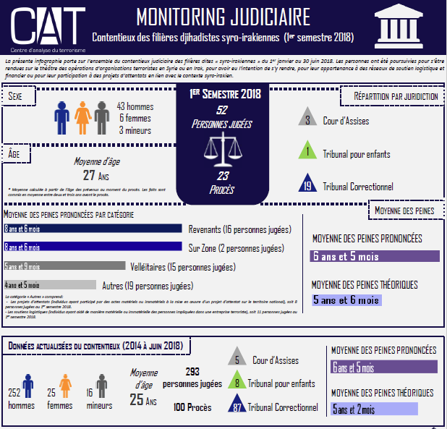
Mais un optimisme
Très mesuré
Autre remarque : peu de décisions de justice pour 2 600 personnes concernées : 52 personnes pour le premier semestre 2018.

Slide 40
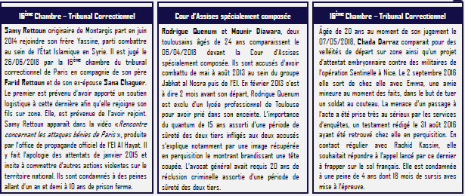
Mais un optimisme
Très mesuré
Exemples de jugements du premier semestre 2018.

Slide 41
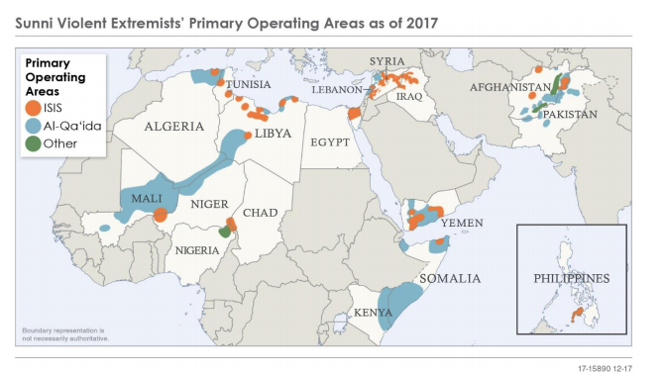
D’autres foyers sont possibles

Slide 42
Le nouveau plan gouvernemental
13 juillet 2018 : Plan d’action contre le terrorisme (PACT).
Il fait suite aux plans précédents : plan du 23 avril 2014, France – Premier plan de lutte contre la radicalisation violente et les filières terroristes (PLAT) présenté par le ministre de l’intérieur (plan renforcé en 2015) et le Plan du 9 mai 2016 Plan d’action contre la radicalisation et le terrorisme (PART), enfin le plan national « prévenir pour protéger » du 23 février 2018.
Les plans de 2018 comportent 60 mesures, mais toutes n’ont pas été annoncées.

Slide 43
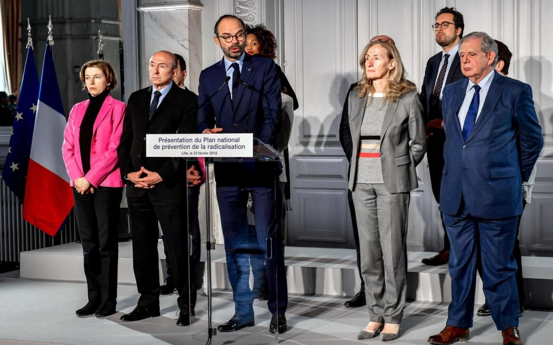
Le nouveau plan gouvernemental
Edouard Philippe (au centre) présente à Lille le 23 février 2018 les 60 mesures du Plan de lutte contre la radicalisation entouré de tous les ministres concernés.

Slide 44
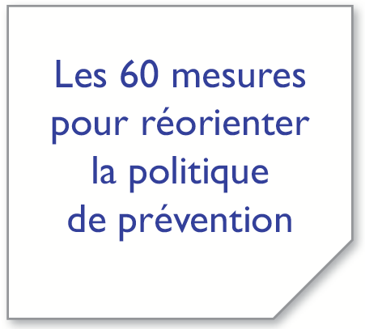
Le nouveau plan gouvernemental
60 mesures ont été annoncées.
Toutes ne l’ont pas été (et ne peuvent pas l’être).
Des plans départementaux ont été ajoutés en fin d’année.

Slide 45
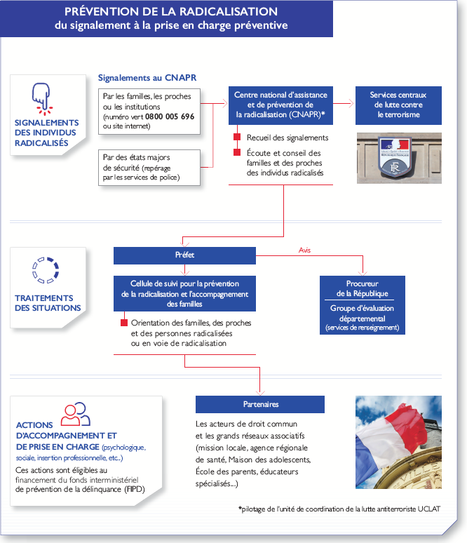
Le schéma du nouveau plan
Le but est d’éviter la dispersion.
Il est aussi d’éliminer les discussions superficielles.
Ce plan est provisoire et sera modifié en fonction des résultats d’enquêtes en cours.

Slide 46
Le nouveau plan gouvernemental
1) Prémunir les esprits face à la radicalisation
2) Compléter le maillage détection/prévention
3) Comprendre et anticiper l’évolution de la radicalisation
4) Professionnaliser les acteurs locaux et évaluer les pratiques
5) Adapter le désengagement.
Il s’agit de compléter la loi renforçant la sécurité intérieure et la lutte contre le terrorisme, adoptée dès octobre 2017.

Slide 47
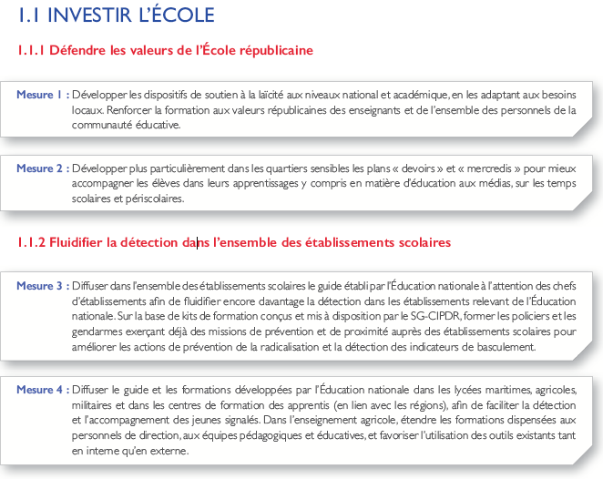
Le nouveau plan gouvernemental
1) Prémunir les esprits face à la radicalisation : 18 mesures
La défense de la laïcité doit se faire prioritairement dans les territoires menacés par des pensées extrémistes.

Slide 48
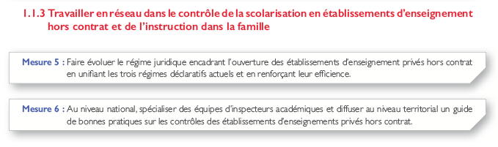
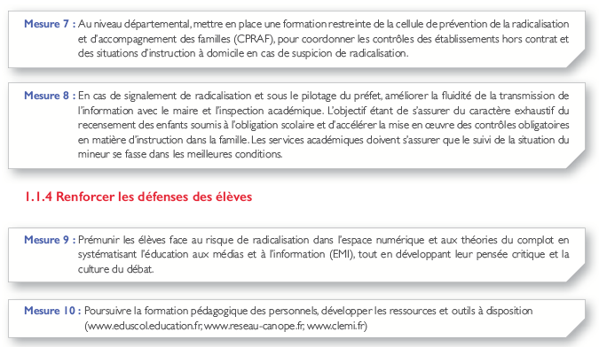
Le nouveau plan gouvernemental
À Tomblaine, un projet de création d’école secondaire existe depuis un certain temps. La mosquée fournit un cours d’arabe dans un contexte cultuel et non culturel et laïque.
L’usage des outils protégeant contre les infox et les croyances en l’existence de complots est un élément essentiel.

Slide 49
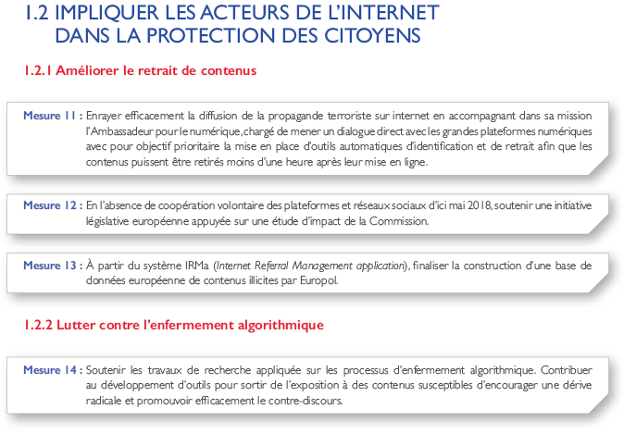
Le nouveau plan gouvernemental

Slide 50
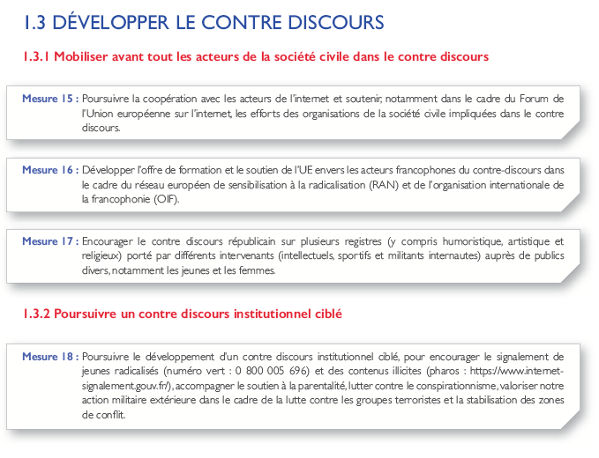
Le nouveau plan gouvernemental

Slide 51
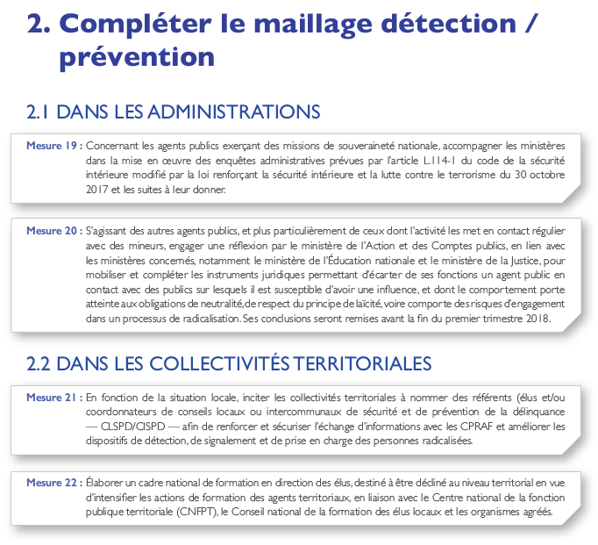
Le nouveau plan gouvernemental

Slide 52
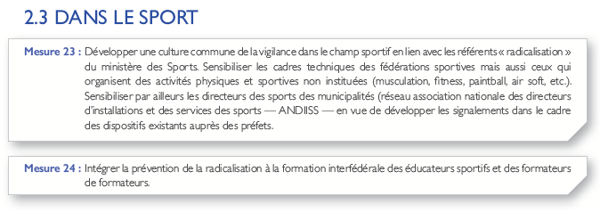
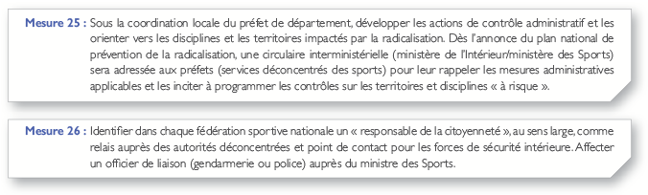
Le nouveau plan gouvernemental

Slide 53
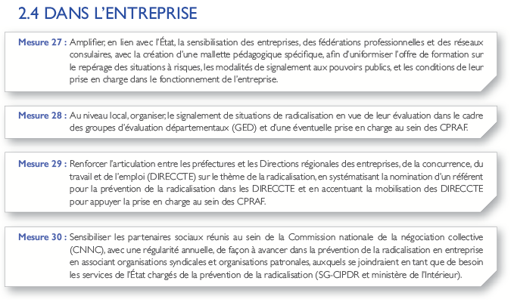
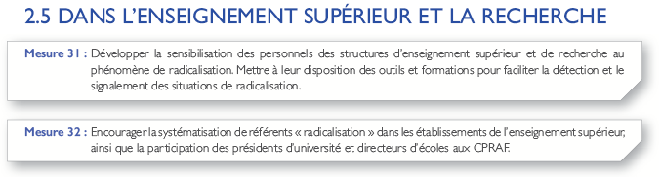
Le nouveau plan gouvernemental
L’important pour les entreprises est la création de postes de référents et le développement des procédures de signalement.

Slide 54
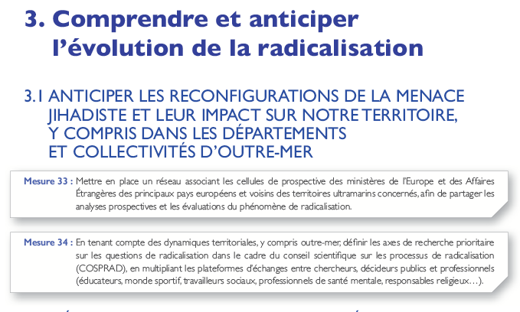
Le nouveau plan gouvernemental

Slide 55
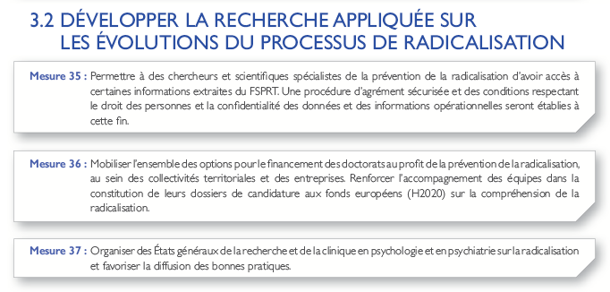
Le nouveau plan gouvernemental
C’est là un élément central du dispositif permettant la mise en place d’une nouvelle stratégie afin de diminuer très rapidement les politiques de prévention.

Slide 56
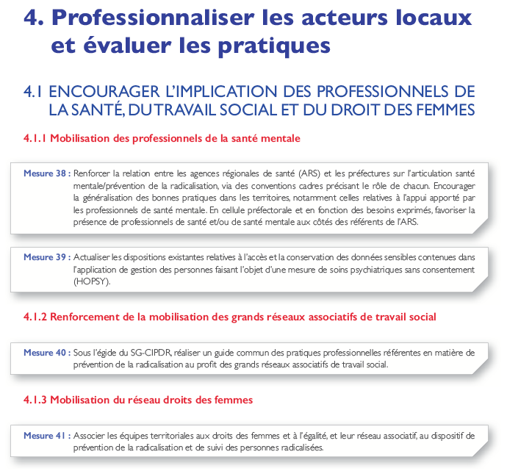
Le nouveau plan gouvernemental
Le recours aux bénévoles va être progressivement restreint au profit de 25 000 professionnels formés sur la radicalisation venant des 90 structures et associations prenant en charge des personnes.
L’évaluation de leur travail va être quantifié et mesuré.

Slide 57
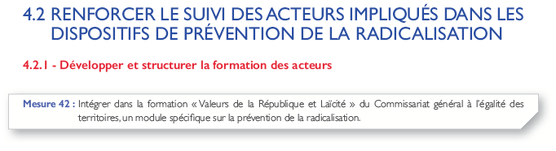
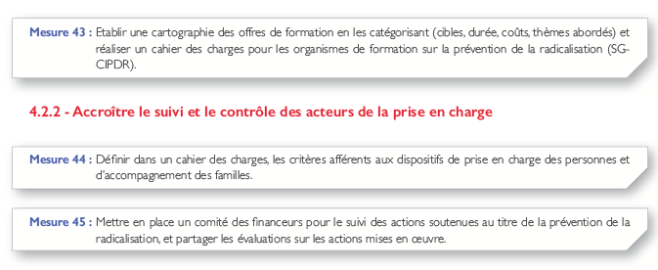
Le nouveau plan gouvernemental
L’évaluation du travail des intervenants sera ainsi mieux suivi qu’auparavant.
On entre dans une nouvelle phase où la priorité sera donnée à l’efficacité.

Slide 58
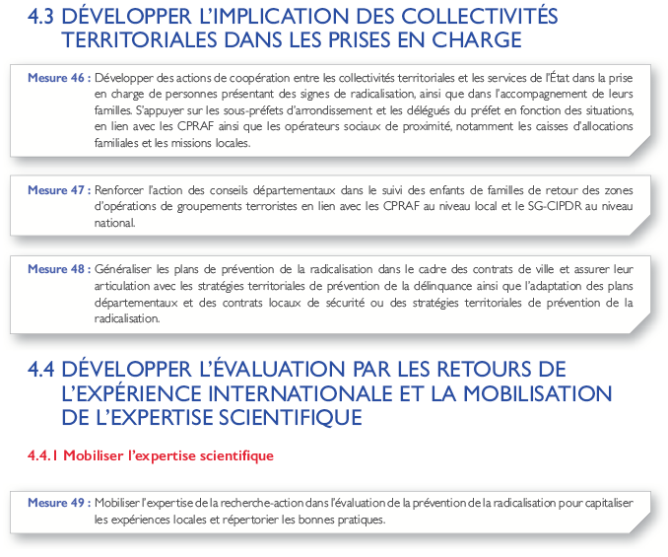
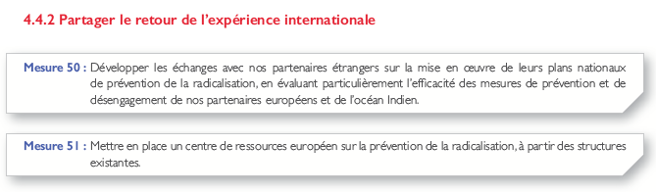
Le nouveau plan gouvernemental
Les expérimentations faites hors de France doivent être analysées.
Ceci doit déborder le champ européen.

Slide 59
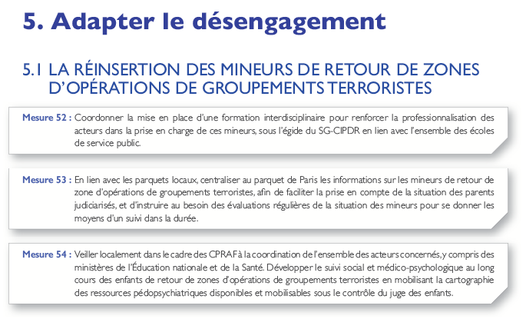
Le nouveau plan gouvernemental
Les expérimentations faites hors de France doivent être analysées.
Ceci doit déborder le champ européen.

Slide 60
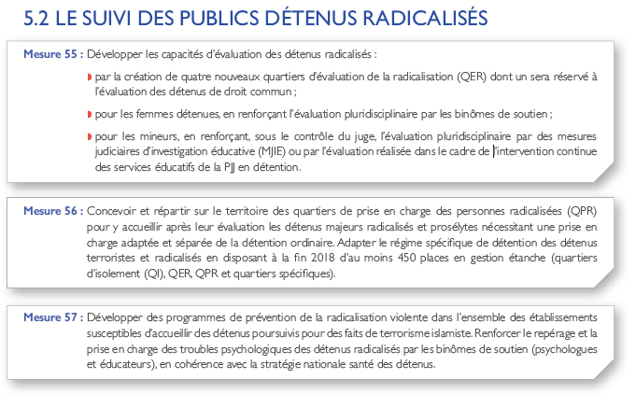
Le nouveau plan gouvernemental

Slide 61
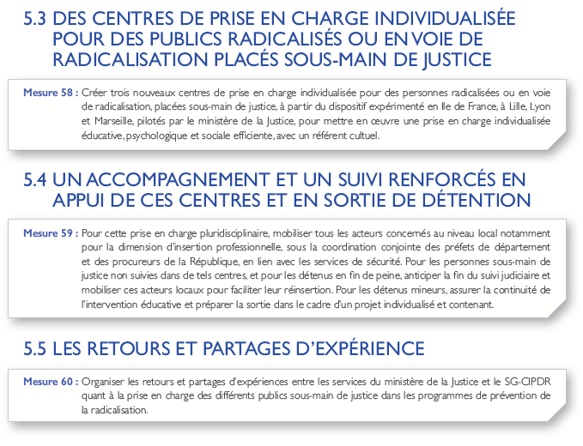
Le nouveau plan gouvernemental

Slide 62

Le plan départemental
Un plan départemental a été élaboré durant le second semestre 2018.
Il précise les actions entreprises dans le cadre du plan national.

Slide 63

La déradicalisation

Slide 64

Les services de renseignement
Trois types d’études sont en cours :
- L’analyse de tous les groupes ou individus qui ont eu des activités jadis (leurs liens proches ou lointains, leurs actes, leurs sanctions, leur situation actuelle, etc.).
- L’analyse des groupes ou individus qui se préparent actuellement pour passer à l’acte. Il convient alors de les arrêter ni trop tôt ni trop tard.
- L’analyse de ceux qui envisageront de passer à l’acte dans quelques années selon des stratégies encore inconnues qu’il faut d’ores et déjà prévoir pour avoir une longueur d’avance.

Slide 65
Les services de renseignement
On a commencé par développer un Fichier de traitement des Signalements pour la Prévention de la Radicalisation à caractère terroriste (FSPRT) qui comprend trois listes,
  - celle du Centre national d’Assistance et de prévention de la radicalisation (CNAPR)
  - celle des états-majors de sécurité des préfectures (EMS)
  - celle des services de renseignement (objectifs).

Slide 66

Les services de renseignement
L’OUTIL PALANTIR
  Acheté par la DGSI en 2016 pour 10 millions d’euros, cet outil créé en 2004 permet d’explorer le big data qui est transformé en schémas lisibles à Levallois.
  Ceci permet d’établir des liens inaperçus entre des individus ou des variables (changer de portable 5 fois en deux mois). On obtient ainsi des éléments pertinents.
  Des outils français sont en cours de production à la DGA et chez Flaminem, car il est difficile de faire appel à une société américaine créée avec l’aide de la CIA pour analyser des données françaises (en raison
  d’éventuelles portes dérobées).
4,6 milliards d’euros vont aller à l'intelligence artificielle, au Big Data, aux nanotechnologies et à la cybersécurité.

Slide 67





Les services de renseignement
Palantir : Le graphe relationnel des liens GSM (appels entrants et sortants) de Mike Fikri. On peut y ajouter l’analyse des blogs puis des emails. On en tire des convergences ou des anomalies (ici un lien avec un fiché S).

Slide 68
Les services de renseignement
Palantir : Il ne s’agit plus de faire un profilage psychologique de toute une population sur le modèle de Cambridge Analytica, la filiale de la société britannique Strategic Communication Laboratory (les 32 profils établis par Robert Mercer pour trouver les deux catégories d’électeurs indécis dans les États susceptibles de basculer à partir de l’achat (légal) des data de 87 millions d’utilisateurs de Facebook, Google, Twitter, banques, organismes de crédit et sécurité sociale).
On part, au contraire, d’un profilage de plus en plus précis établi a priori par des universitaires. Pour cela l’État va faire des gros investissements dans la recherche des évolutions processuelles caractérisant la radicalisation.
On cherche ensuite dans les Data Bases les personnes correspondant à ces indications.
Ces données, qui auraient pu devenir l’équivalent du destin des Grecs, sont alors modifiées par un groupe de déradicalisateurs spécialisés en psychologie cognitive.

Slide 69


Les services de renseignement
Palantir : le fiché S est relié à trois cellules. On visualise immédiatement les coups de téléphones envoyés et leurs durées et on voit s’ils suivent de quelques minutes ou non une communication avec Mike Fikri. On analyse aussitôt les voyages aériens (Event Properties).

Slide 70

Les services de renseignement
La gendarmerie a développé son propre outil avec ses ingénieurs, programmateurs spécialistes des data. Ce logiciel, testé dans 11 départements a été étendu à toute la France en septembre 2018.
La cartographie en temps réel des méfaits. À l'aide de cet outil, le décideur opérationnel organise ses patrouilles et il parcourt le terrain.

Slide 71


Les services de renseignement
Un autre logiciel de reconnaissance automatique des visages a été implanté à la mi-juin 2018 dans deux aéroports français, Roissy et Orly. Le premier but est de fluidifier les passages de la frontière. Mais le passeport est scanné et la personne photographiée.
Quinze sas ont été installés à Orly et 21 à Roissy où la majorité des sas (42) est encore à reconnaissance digitale. Tous passeront à la reconnaissance faciale d'ici l'automne 2018 selon Aéroports de Paris.

Slide 72
Les services de renseignement
On n’est donc plus à l’époque de la géolocalisation des téléphones par les bornes relais, par des balises placées sous les voitures ou les IMSI-catchers, des relais portatifs ou de la sonorisation des lieux à surveiller, voire des perquisitions sauvages ou mexicaines.
Le siphonnage électronique a succédé à cela en vidant les smartphones, GPS, tablettes ou ordinateurs (sociétés Elexo ou Amesys, la suédoise Micro systemation ou la société israélienne Celebritte).
On est entré dans l’ère de l’investigation numérique.

Slide 73

Les découvertes récentes

Slide 74

Les découvertes récentes
Ces deux réseaux peuvent être surveillés désormais quotidiennement.

Slide 75

Les découvertes récentes
Le réseau des experts en théologie wahhabite

Slide 76

Les découvertes récentes
Le réseau des relais francophones : 5 hommes et une femme.

Slide 77

Les découvertes récentes
Le réseau qui diffuse les idées de Tariq Ramadan et organise sa défense.

Slide 78

Les découvertes récentes
Le réseau qui a défendu la chanteuse Mennel Ibtissem après son abandon de The Voice.

Slide 79

Les découvertes récentes
Les prédicateurs les plus importants et leur place sur le marché mondial actuel.

Slide 80

Les découvertes récentes
Les raisons de leur influence : l’argent du pétrole et une stratégie globale.

Slide 81

Les découvertes récentes
Cette stratégie globale a utilisé successivement divers outils.

Slide 82

Les découvertes récentes
Mais par les têtes de réseaux circulent surtout des idées que l’on peut désormais suivre en temps réel à la trace depuis leur origine jusqu’aux consommateurs.

Slide 83



Les découvertes récentes
Les messages sont captés, lus par OCR et auto-matiquement traduits.
On peut lire les messages échangés.

Slide 84

Les découvertes récentes
Les messages sont captés, lus par OCR et auto-matiquement traduits.
Qui, parmi les musulmans français, est sensible à cette propagande ? Un maximum de 28 % a été observé en 2016. Ce chiffre baissera plus ou moins vite selon les réponses données et l’ampleur de la contre-propagande.

Slide 85

Le parquet national antitteroriste
Treize magistrats, cinq femmes, dont la chef de section, et huit hommes, épaulés par six greffiers centralisent toutes les affaires (540 dossiers concernant la Corse, le pays basque et les affaires islamistes pour 360 dossiers environ). C’est une justice spécialisée.

Slide 86
Les nouvelles priorités : la recherche
L’analyse de ce qui fait un jihadiste, sur les processus et trajectoires de radicalisation, est devenue la nouvelle priorité. Elle ne se fait pas en interne dans les services de renseignement.
Elle est externalisée et alors proposée à la recherche universitaire et financée par le ministère de l’Intérieur ou par la Commission européenne.
Ces recherches ont de nombreux buts dont l’analyse de la propagande de l’EI.

Slide 87

Les nouvelles priorités : la recherche
Un chercheur toulousain, Séraphin Alava a reçu 3,5 millions pour le projet « Practicies ». « Ce projet a plusieurs volets et notamment celui de caractériser le processus de radicalisation des jeunes. Dans certains pays, on s’est concentré sur les tenues vestimentaires, dans d’autres sur le comportement. Sur une base de 100 cas, il sera déterminé les indicateurs les plus fiables »
En partenariat avec des chercheurs de plusieurs pays européens, mais aussi de Tunisie, ce projet ambitionne de mettre au point un logiciel plus efficace que ceux utilisés aujourd’hui par l’antiterrorisme pour détecter les discours de radicalisation à partir d’associations de mots. Il pourrait être mis à la disposition des services du renseignement, mais aussi des parents.
La mise en place d’outils d’éducation aux médias est prévue.

Slide 88

Les nouvelles priorités : la recherche
Un autre projet porte sur les dissonances cognitives portées par les nouveaux mass média et ce qu’en font des « individus toxiques » qui développent des formes diverses de haine.
Yannick Bressan, chercheur en psychologie cognitive, a été chargé d’écrire « Radicalisation, renseignement et individus toxiques ». Pourquoi un individu adhère à une nouvelle perception du monde ? Qu’est-ce qu’un « principe d’adhésion émergentiste » ?
Il y a là des perspectives nouvelles, souvent surprenantes pour la compréhension et la prise en charge des radicalisés.

Slide 89
Les nouvelles priorités : la recherche
Il s’agit aussi de trouver les traits communs à ceux qui ont été jusqu’au bout du processus de radicalisation, par-delà le basculement lié à des frustrations, la création d’un nouveau regard teinté de paranoïa ou de conspirationnisme, puis du refus de communiquer avec ceux qui ne partagent pas leur point de vue dans la certitude de posséder la seule vérité possible, ceux qui croient ensuite que les mots ne changeront rien, qu’il faut passer à la violence (par vision de vidéos, la pratique du close combat puis l’achat d’armes) et qui enfin tuent et/ou se sacrifient.
On ne s’intéressera donc plus seulement aux caractéristiques sociales ou aux processus en eux-mêmes comme aujourd’hui.

Slide 90

Les nouvelles priorités : la recherche
La difficulté sera de trouver ceux qui ont les mêmes caractéristiques que ceux qui ont été jusqu’à l’expérience de la violence.

Slide 91


Les nouvelles priorités
On pourra aussi abandonner de nombreuses explications simplistes.
On pourra alors ne plus tenir compte des « signes » de radicalisation qui ne déterminent en rien un processus futur.

Slide 92

Les nouvelles priorités : la recherche
Cette enquête publiée en septembre 2018, la plus fouillée à ce jour sur le sujet, est fondée sur l’étude systématique de 133 dossiers judiciaires de mineurs poursuivis pour des affaires de terrorisme ou signalés pour « radicalisation », elle permet d’appréhender la manière dont les situations familiales, les relations avec les institutions, les cursus scolaires ou la socialisation entre pairs façonnent les appropriations de l’idéologie djihadiste.
L’enquête révèle ainsi quatre types de radicalité différents, de la rébellion contre les familles ou les institutions à un engagement pour faire advenir une nouvelle utopie politique et religieuse. À rebours des clichés sur les « délinquants terroristes », cet engagement peut aussi concerner des jeunes issus de familles stables, doués à l’école et sans passé judiciaire. De façon troublante, c’est aussi le rôle que les réponses institutionnelles peuvent parfois jouer dans les passages à l’acte que ce travail capital met au jour.
Laurent Bonelli est maître de conférences en science politique. Fabien Carrié est docteur en science politique de l’université de Paris-Nanterre.

Slide 93
Les nouvelles priorités : la recherche
On espère ainsi abandonner peu à peu la contre-radicalisation passive (prévention généraliste ou en amont qui part dans tous les sens et n’est jamais efficace) et développer la contre-radicalisation efficace :
Le but est de se passer des experts actuels en trouvant, au moyen d’algorithmes d’intelligence artificielle des traits présents dans les très grands nombres d’informations présentes dans les dossiers et passés inaperçus jusqu’à présent.
Puis on passe à la prédiction (comme le diagnostic médical ou le recrutement ou la justice pénale.

Slide 94
Les nouvelles priorités : la contre-propagande
La prévention généraliste va être laissée à différents ministères, à Europol ou à l’Union européenne et ne sera plus prise en charge par le ministère de l’Intérieur.
La Commission européenne a, par exemple, le 11 octobre 2018, lancé un appel à proposition pour fournir des contre-discours et des discours alternatifs à la radicalisation qui seront mis en œuvre par une organisation de la société civile (Programme d'autonomisation de la société civile : 4 millions €).
Que serait cette nouvelle contre-propagande ?

Slide 95
Les nouvelles priorités : la contre-propagande
Voici, par exemple, les documents mis sur le web par Europol :
The « Jihadi Wolf » threat – Author: Arije Antinori, PhD
The Response of, and on, Twitter to the Release of Dabiq Issue 15– Authors: Daniel Grinnell (Cardiff University), Stuart Macdonald (Swansea University), David Mair (Swansea University).
Exploring the Role of Instructional Material in AQAP’s Inspire and ISIS’ Rumiyah – Authors: Dr. Alastair Reed & Dr. Haroro J. Ingram
Deconstruction of Identity Concepts in Islamic State Propaganda– Author: J.M. Berger via the International Centre for Counter-Terrorism (ICCT), The Hague
Computer support to analyze IS propaganda – Authors: Lisa Kaati, Magnus Sahlgren, Tim Isbister, Babak Toghiani-Rizi and Katie Cohen, Swedish Defence Research Agency (FOI)

Slide 96
Les nouvelles priorités : la contre-propagande
Différents ministères ou services de l’État vont continuer à financer des outils de prévention, par exemple actuellement pour le théâtre :
Pièce « Sur le Fil » de la compagnie Réactif Théâtre : pièce interactive sur le processus de radicalisation à l’attention de publics de collèges et lycées.
Pièce « Lettre à Nour » de Rachir Benzine, issue du roman » Nour, Pourquoi n’ai-je rien vu venir ? » : échanges épistolaires d’un père à sa fille partie en Syrie.
Pièce « Ne laisse personne te voler les mots » de Selman Reda, Pièce « Sur le fil », « Vague à larmes »
Pièce Djihad d’Ismaël Saïdi : trajectoires de djihadistes.

Slide 97
Les nouvelles priorités : la contre-propagande
Les vidéos et films, d’origine française ou non, destinés à Internet ou à la télévision seront produits, traduits et diffusés :
Autriche * Web-série Jamal al-Khatib (sous-titrée en français).
Allemagne (& international) * Quatre capsules vidéo sur des trajectoires de radicalisation sur le site de Radika
France * Web-série « Tawdih » (= éclaircissement) qui compte 4 épisodes courts le recrutement par Daesh. Attention : l’hébergeur active un logiciel sur votre ordinateur en background du visionnage de ces vidéos.
International * La plateforme Counternarrative Toolkit propose des exemples de campagnes de contre-discours développées à l’étranger (gouvernementales et issues de la société civile).
Koweït * Une vidéo en décalage par rapport aux supports classiques : publicité de Zain Telecom ayant recours au registre du djihad et du terrorisme.

Slide 98



Les nouvelles priorités :
La lutte contre le racisme et les discriminations sera intensifiée.
Il en sera de même pour l’identification de fausses informations et les infox.

Slide 99


Les nouvelles priorités : l’entreprise
La gestion des risques liés à la radicalisation en milieu professionnel va être prise en charge par les DRH.
Conférence organisée par PwC en partenariat avec le Centre de Prévention de la Radicalisation Menant à la Violence (CPRMV), le 20 mars 2018 à la
Chambre de Commerce et d’Industrie Bourse à Paris.

Slide 100
Les nouvelles priorités : l’entreprise
Il y aura la mise en place de groupes d’évaluation départementaux (GED) de la situation dans les entreprises
La nomination d’un référent pour la prévention de la radicalisation dans les Directions régionales des entreprises, de la concurrence, de la consommation, du travail et de l’emploi (DIRECCTE).
Des outils spécifiques à destination des entreprises ont été élaborés pour éviter une attaque comme celle ayant ciblé la société Air Products de Saint-Quentin Fallavier en 2015 et celle de la boîte de nuit gay « The Pulse » à Orlando aux Etats-Unis, en 2016, tuant 50 personnes.
Les cibles potentielles par leurs activités sensibles (transport aérien, énergie) ou leurs dimensions symboliques seront prioritaires.

Slide 101
Les nouvelles priorités : l’entreprise
Il y a trois enjeux :
tout d’abord sécuritaire, dans la mesure où une menace extrémiste évolutive peut avoir des conséquences sur l’activité économique.
Ensuite pour la gestion interne des ressources humaines, ce qui peut se confondre avec la question du vivre-ensemble sur le lieu de travail, des tensions pouvant apparaître en fonction d’opinions ou des pratiques religieuses ou politiques au sein d’une organisation.
Enfin celui de la responsabilité sociale des entreprises.

Slide 102

Les nouvelles priorités : Le sport
On a constaté que de nombreux terroristes jihadistes sont passés par des clubs de sport. Ils n’ont donc pas appris les valeurs d’efforts, de respect de l’autre et de la mixité.
La radicalisation islamiste peut concerner des licenciés, des éducateurs, voire des dirigeants.
Des plans de prévention de la radicalisation dans le sport vont être élaborés avec l’UCLAT, la PJJ et le CIPDR – comité interministériel (réseaux d’alerte et signalements, référents et soutiens aux clubs).

Slide 103
Les nouvelles priorités : Le sport
La création d’un réseau de référents
Selon leur taille, les 74 ligues et comités régionaux partenaires (représentant 19 300 clubs) ont désormais un ou plusieurs référents régionaux « valeurs de la République, laïcité, lutte contre la radicalisation ». Cette personne formée a pour mission d’accompagner les clubs et associations qui sont affiliés dans la prévention et la veille de la radicalisation. Et de briser la solitude des clubs face à la radicalisation qui peut toucher aussi bien des éducateurs que des dirigeants ou des licenciés.
Le plan déployé en 2018 en Île-de-France sera proposé dans les autres Régions.

Slide 104

Les nouvelles priorités : Le sport
Certains sports, liés à l’affirmation de la virilité, sont plus touchés que d’autres (futsal, sports de combat, salles de musculation). Mohamed Merah a pratiqué le foot, les frères Kouachi, et les frères Abdeslam la boxe thaï et la boxe. En France, 829 personnes radicalisées ont été signalées dans des clubs de sport.
Le sport plus que les mosquées est un milieu de radicalisation possible.
Les disciplines peu encadrées sont particulièrement exposées.

Slide 105

Les nouvelles priorités : Le sport

Slide 106

Les nouvelles priorités : l’éducation
Le ministre de l’Éducation nationale détaille la stratégie de son administration.
« L’EI dispose aujourd’hui d’une véritable armée de réserve formée de jeunes installés dans des processus de rupture. Il faut donc lutter contre la propagande agressive d’un islam salafo-jihadiste alimenté par les théories du complot en donnant aux élèves des cours d’autodéfense intellectuelle et de formation au libre-arbitre. »

Slide 107
Les nouvelles priorités : l’éducation
Des mesures générales faisant appel à la totalité des enseignants seront prises. Une éducation systématique aux médias (et au repérage du complotisme) sera instaurée.
« Nous devons envisager de pouvoir écarter de ses fonctions un agent en contact avec des publics sur lesquels il est susceptible d’avoir une influence, et dont le comportement porte atteinte aux obligations de neutralité, de respect du principe de laïcité, voire comporte des risques d’engagement dans un processus de radicalisation ».
De plus, le contrôle des écoles hors-contrat qui accueillent 74 000 élèves, nombre en forte progression, sera renforcé. Leur régime de déclaration va être unifié et mis à jour.

Slide 108

Les nouvelles priorités : l’éducation
Cette enquête, menée durant trois ans auprès de 7 000 lycéens de lycées à forte populations musulmanes, âgés de 15 à 17 ans, déclare que 32 % des musulmans sont « absolutistes », position qui consiste à penser sa religion comme seule détentrice de la vérité — contre 6 % des chrétiens et 1% des sans religions — et 20 % des musulmans déclarent « acceptable dans certains cas dans la société actuelle » de « combattre les armes à la main pour sa religion » — contre 9 % des chrétiens et 6,5 % des sans-religion.

Slide 109
Les nouvelles priorités : l’éducation
Il y aura une prise en charge éducative « au cas par cas » des mineurs de retour de zones de guerre, élevés dans l’idéologie djihadiste ou témoins des agissements de l’EI ou Daech. Ces enfants bénéficieront d’une « prise en charge au long cours, et notamment d’un suivi psychologique, pour favoriser leur réinsertion ». Au dernier pointage officiel, 68 mineurs, les trois-quarts ayant moins de 8 ans, ont été rapatriés en France. Quelque 500 seraient encore au Levant.

Slide 110

Les nouvelles priorités : les prisons
Comment traiter de la figure (floue) du radicalisé en prison ?
Au nom d’une organisation efficace de la vie entre les murs de la prison, l’enfermement s’accompagne de processus de classement des individus par le genre, l’ethnicité et l’identité religieuse.
Cette logique de classification, qui est une procédure disciplinaire et normative contribuant aux rapports de pouvoir, vient d’être renforcée par la (re)création de départements de radicalisés.
Il n’existe pas en France de procédure normalisée de déradicalisation en prison. Provisoirement, des expérimentations vont être entreprises.

Slide 111
Les nouvelles priorités : les prisons
Il y a 1 123 détenus de droit commun identifiés actuellement comme radicalisés ‘en cours d’évaluation en 2018).
S’y ajoutent 504 détenus pour faits de terrorisme islamique dont 166 sont passées par les quartiers d’évaluation de la radicalisation (QER) d’Osny, Frenes et Fleury-Mérogis. Pendant quatre mois — contre huit semaines auparavant —, une équipe (en partie constituée de conseillers pénitentiaires d’insertion et de probation, de surveillants, d’un référent cultuel, d’un éducateur et d’un psychologue) apprécie le « degré de dangerosité » de ces individus. Depuis avril 2017, les informations des services de renseignement sont disponibles.
On peut y ajouter 635 personnes suivies au titre de la radicalisation par les Services pénitentiaires d’insertion et de probation (SPIP), mais en milieu ouvert dont :
  - 135 pour des faits de terrorisme islamique (85 sous contrôle judiciaire et 50 condamnés en milieu ouvert)
  - 500 pour des faits de droit commun, mais repérés comme radicalisées par l’administration pénitentiaire.

Slide 112
Les nouvelles priorités : les prisons
Certains de ces détenus représentent des risques de prosélytisme ou de violence en prison. Ils sont aussi maintenant et à terme des risques pour la société (ils peuvent être des bombes à retardement si rien n’est fait).
D’où la nécessité d’établissements spécifiques, avec des quartiers étanches et des personnels formés, avec aussi des moyens pour gérer les dangers (on entre à trois dans les cellules dans les QER).
On peut mettre ces détenus dans des établissements qui ont été pensés pour créer de grands isolements comme Condé-sur-Sarthe. Les plus violents (28 personnes, prosélytes et anciens cadres de l’EI) sont envoyés à Lille-Annœulin (Nord).
Mais on peut aussi agir sur ces détenus et sur ceux qui vont chercher chez eux une sécurité face aux trafics et à la violence générée par les codétenus en l’absence d’une discipline forte due à la surpopulation en maison d’arrêt (68 432 personnes détenues pour 58 681 places au 1er janvier 2017).

Slide 113


Les nouvelles priorités : les prisons
Le problème est qu’il n’y a pas de politique de désengagement. La seule politique évolue au gré des agressions des surveillants (création de 1 500 places dans des quartiers étanches après l’agression survenue à Vendin-le-Vieil (pas-de-Calais) en janvier 2018.
Le quartier d’évaluation de la radicalisation, premier QER ouvert en province à Vendin-le-Vieil, une des prisons les plus sécurisées de France entrée en service en 2015.

Slide 114
Les nouvelles priorités : les prisons
Les quartiers d’évaluation de la radicalisation (QER) produisent un classement en trois types des prisonniers enregistrés en prison et filmés durant leurs promenades :
  - les détenus les plus violents ou les plus prosélytes partent à l’isolement.
  - les moyennement violents rejoignent des quartiers de prise en charge de la radicalisation (QPR).
  - Les moins violents rejoignent les quartiers étanches dans des prisons de détention ordinaire.
  Il y a ainsi beaucoup moins de prosélytes en détention ordinaire puisqu’ont été détectés les idéologues prosélytes qui ont le charisme, la capacité, le bagage intellectuel et culturel pour radicaliser d’autres détenus.

Slide 115
Les nouvelles priorités : les prisons
Dans un premier temps, on tolérera l’entrée de bénévoles dans les prisons.
Puis des professionnels seront chargés de produire un désengagement individuellement ou collectivement avec des détenus dans des ateliers (tous filmés et évalués) de trois mois consacrés à la gestion des émotions, la justice en prison, la laïcité, le salafisme, la venue de témoins résilients (Latifa ibn Ziaten ou Mourad Benchellali) ou d’anciens otages de l’EI comme Nicolas Hénin.
Le but n’est pas de créer des républicains, mais des monarchistes ou des anarchistes non violents qui se structureront intellectuellement en prison ou y commenceront des études. C’est ce qui s’appellera le désengagement.

Slide 116

Les nouvelles priorités : les prisons
Il faut aller vite car il y aura un pic de sortie en 2022.
Le programme Rive de prise en charge des personnes libérées (ou sous main de justice) testé en Île de France sera étendu à Lille, Lyon et Marseille.
On note qu’un tiers de ces détenus a des troubles mentaux et que la moitié de ce groupe souffre de troubles psychiatriques qu’il faudrait aussi traiter.

Slide 117
Conclusion
Les objectifs sont clairs :
Après l’affaiblissement d’al-Qaïda et de l’État islamique, il reste à contenir une mouvance mondiale qui diffuse un récit global qui explique le monde, donne un sens à la vie et montre le destin collectif qui devrait être celui de tous les musulmans.
On pourra y répondre assez facilement :
En informant les populations sur ce qu’est la menace (qui vise d’abord les musulmans) et en expliquant pourquoi il n’y a pas de raison d’avoir peur.
En contestant le projet globalisateur de l’islam « national » saoudien ou de ses épigones.
En favorisant l’apparition d’une structure de l’islam français indépendante de l’État formant les imams et les payant, construisant les mosquées et luttant contre l’islamophobie, ayant le monopole dans les médias français du discours religieux.
En réinventant le discours républicain et en imposant partout l’ordre public laïque comme non négociable et en criminalisant ceux qui le contestent.
En utilisant la totalité des fonctionnaires, et plus seulement des intervenants extérieurs ou épisodiques pour rappeler que la liberté religieuse est aussi celle de pouvoir changer de religion ou de ne pas en avoir.

Slide 118

Conclusion
La situation a rapidement évolué en un an, moins en raison de l’action en France de l’État ou d’éléments de la société civile, mais surtout à cause de l’effondrement de l’EI qui ne fait plus rêver et qui est devenu synonyme de mort assurée.
C’est maintenant que l’action de l’État va devenir essentielle. Il ne s’agit plus de rassurer les opinions par des dispositifs sécuritaires (état d’urgence et loi antiterroriste). Des fonctionnaires sensibilisés et formés aux questions de radicalisation vont agir collectivement dans une perspective d’efficacité. Il y aura une professionnalisation des acteurs.
Mais on ira aussi très vite vers une politique d’ensemble plus cohérente contre la radicalisation en évitant une dérive vers les seuls aspects sécuritaires ou vers un contrôle social généralisé.

Slide 119

Conclusion
Mais le dernier plan gouvernemental a donné lieu à des critiques.
Il demeure provisoire puisque son fondement scientifique est encore insuffisant. Le phénomène reste assez mal compris. Il y a donc plus de gens qui vivent désormais de la radicalisation que de radicalisés.
Les militants jihadistes sont assez peu sensibles aux arguments de la raison et tous n’évolueront pas vers l’acceptation de leur culpabilité, voire vers des regrets remarque Philippe Bilger, ancien avocat général à la Cour d'assises de Paris.
On n’ose pas criminaliser quelqu’un qui appelle à la haine en utilisant des textes religieux. Mais le tout répressif est aussi dangereux. Le volet de l’intégration manque cruellement.

Slide 120

L’Avenir
Il faut anticiper et découvrir dès maintenant où et comment pourraient tenter d’agir dans deux ou trois ans les personnes déjà radicalisées ou en cours de radicalisation présentes ailleurs qu’en France.
Les futurs affrontements auront-ils lieu plutôt en Libye, au Sahel, en Afghanistan ou ailleurs ?
Quelles formes prendront-ils ?
Publication par l’Institut Tunisien des Etudes Stratégiques (ITES)
d’un rapport intitulé « Défis et enjeux sécuritaires dans l’environnement sahélo-saharien du Maghreb

Slide 121
L’Avenir
L’EI se demande comment survivre stratégiquement. Il vient de décider lors d’une réunion récente de ses cadres :
  - puisqu’elle cesse d’être une organisation contrôlant un territoire au moyen de 35 wilayas au moyen de deux capitales, Mossoul et Raqqa, elle devrait devenir un groupe capable d'organiser d'importantes opérations terroristes. L’EI a pour cela sa grande expertise militaire et toujours d’importantes capacités financières. Il lui reste en octobre 2018, après de lourdes pertes, 2 000 combattants en Irak (il y en avait 17 100, il y a un an) et 3 000 en Syrie (14 000 l’an dernier), en tout aujourd’hui 12 000 personnes si on ajoute les partisans et la logistique encore présente.
  Mais un changement de chef et de nom est-il encore possible ?
  N’y aura-t-il pas une nouvelle organisation ?

Slide 122


L’Avenir
L’EI vient d’être mis en difficulté en octobre 2018 et ne peut plus payer les salaires de ses combattants, partisans et fonctionnaires.

Slide 123
L’Avenir
En août 2018, al-Baghdadi a appelé ses partisans en Occident à mener des attaques, en détaillant des modes opératoires, dans leurs pays. Une opération en Occident "en vaut mille chez nous", a-t-il dit. Une stratégie de mondialisation, qui était autrefois celle d’Al-Qaïda, est alors proposée, mais sans moyen pour la réaliser.
Cela n’a eu strictement aucun effet.
On est face à une communication de crise produisant un nouveau rêve.
Il faut être clair, l’État islamique n’est plus le principal adversaire.

Slide 124
L’Avenir
En cas de choix d’une stratégie territoriale, il y a actuellement trois possibilités de lieu
- L’Afghanistan
- La Libye
- Le Sahel : d’où l’étude menée par Réda Benkirane en novembre 2018
Mais le Proche-Orient, même en partie exsangue, n’a pas surmonté ses problèmes politiques et va demeurer une poudrière.

Slide 125
Une piste nouvelle
L’universitaire turque Zeynep Tufekci souligne l’influence dans la radicalisation du modèle économique des Gafa et de Youtube en particulier.
Ces sites multiplient les méthodes créant de l’addiction en proposant comme Youtube des vidéos de plus en plus extrêmes ou les vidéos complotistes d’Alex Jones ou les contenus de Russia Today.
L’universitaire parle de Youtube comme étant devenu le grand radicalisateur mondial. Il convient de briser ce modèle économique.

Slide 126
Bibliographie
Yannick BRESSAN, Radicalisation, renseignement et individus toxiques, 2018.
Laurent Bonelli, Fabien Carrié, La Fabrique de la radicalité. Une sociologie des jeunes djihadistes français, Paris, Le Seuil, septembre 2018.
El Karaoui Hakim
Wajdi Limam, « Intervenants sociaux et radicalisation. Entre implicites publics et expérience sensible« , Vie Sociale et Traitement, 2018/2.
David Puaud, Le spectre de la radicalisation. L’administration sociale en temps de menace terroriste, Rennes, Presses de l’EHESP, septembre 2018

